Slide 1
Samuel de Freitas Aiedo

Slide 2
REQUISITOS FUNCIONAIS (RF): • RF01: Cadastro de usuário corporativo (e-mail único e senha forte). • RF02: Autenticação/login seguro com sessão JWT e criptografia bcrypt. • RF03: Cadastro completo de ficha clínica (Nome, Sobrenome, Sexo, Contato Emergência, Tipo Sanguíneo, Alergias, Medicamentos, Doenças, Cirurgias). • RF04: Definição de senha de acesso público independente da senha de login para liberação emergencial. • RF05: Geração dinâmica de QR Code associado à URL pública única do trabalhador. • RF06: Visualização pública da página de emergência ao ler o QR Code em dispositivos móveis. • RF07: Solicitação e autenticação obrigatória da senha pública antes de exibir dados médicos. • RF08: Exclusão total da ficha clínica (inativação definitiva da URL pública e QR Code com status 404). • RF09: Formatação e layout de impressão do QR Code para o verso de crachás corporativos. • RF10: Validação de campos obrigatórios e formatos de contatos em tempo de inserção. REQUISITOS NÃO FUNCIONAIS (RNF): • RNF01 (Segurança): Criptografia de senhas (bcrypt/Argon2) e tráfego criptografado via HTTPS. • RNF02 (Responsividade): Interface pública 100% responsiva (Mobile-First) otimizada para socorristas. • RNF03 (Desempenho): Tempo de carregamento da página de emergência inferior a 2 segundos. • RNF04 (Disponibilidade): Disponibilidade mínima de 99.5% (SLA) para garantir acesso em emergências.

Slide 3
USER STORIES & CRITÉRIOS DE ACEITE (MAPEAMENTO COM RF01 A RF10): • US01 (RF01 - Cadastro): Como trabalhador, quero criar minha conta, para gerenciar minhas informações de saúde. Aceite: E-mail único e válido; Senha com +8 caracteres (letras e números); Confirmação imediata na tela. • US02 (RF02 - Login): Como trabalhador, quero autenticar no sistema, para gerenciar minha ficha médica com segurança. Aceite: Hash bcrypt validado; Emissão de token JWT; Redirecionamento ao painel; Aviso de erro se credenciais inválidas. • US03 (RF03 - Ficha Médica): Como trabalhador, quero cadastrar meus dados vitais, para auxílio médico em acidentes. Aceite: Formulário com 9 campos obrigatórios; Seleção de tipo sanguíneo (A+, O+, etc.); Persistência no PostgreSQL. • US04 (RF04 - Senha Pública): Como trabalhador, quero cadastrar uma senha pública, para proteger meus dados na emergência. Aceite: Campo dedicado; Hash seguro no banco; Senha independente da senha pessoal de login da conta. • US05 (RF05 - QR Code): Como trabalhador, quero gerar meu QR Code único, para anexar ao meu crachá funcional. Aceite: Geração instantânea do QR Code apontando para o token público; Alta resolução para leitura via smartphone. • US06 (RF06 - Portal Emergência): Como socorrista, quero ler o QR Code do crachá, para abrir a página web de emergência. Aceite: Carregamento em menos de 2s; Interface mobile limpa e sem distrações visuais. • US07 (RF07 - Desbloqueio): Como socorrista, quero digitar a senha pública, para visualizar os dados vitais do acidentado. Aceite: Tela bloqueada exigindo senha pública; Ao validar, exibe Tipo Sanguíneo, Alergias, Contato e Medicamentos; Se errada, bloqueia. • US08 (RF08 - Exclusão): Como trabalhador, quero poder excluir minha ficha médica, para revogar o acesso público (LGPD). Aceite: Confirmação em modal; Exclusão permanente do banco; Link público passa a retornar 404 (Indisponível). • US09 (RF09 - Impressão): Como trabalhador, quero exportar o modelo de crachá impresso, para fixar no meu crachá funcional. Aceite: Dimensões de crachá (85x54mm); Exibição do QR Code e campo para anotação da senha pública. • US10 (RF10 - Validação): Como trabalhador, quero que o formulário valide dados obrigatórios, para evitar fichas incompletas. Aceite: Bloqueio de campos vazios; Validação sintática de telefone/e-mail; Mensagens de feedback inline.

Slide 4
Sistema MedQR (Informações Clínicas)
Gestão & Modelagem
Autenticação & Conta
Gestão da Ficha Médica
Portal & QR Code
Implantação & Encerramento
Elicitação de Requisitos (RF/RNF)
[US01] Cadastro de Usuário
[US03] Form Dados Médicos
[US05] Geração do QR Code
[US09] Impressão do Crachá
Mapeamento de 10 User Stories
[US02] Login & Sessão JWT
[US04] Senha Acesso Públic
[US06] Portal do Socorrista
[US08] Exclusão da Ficha (404)
Modelagem Banco de Dados (DER)
Criptografia de Senhas (bcrypt)
[US10] Validação de Dados
[US07] Desbloqueio por Senha
Testes Automatizados (CI)
Protótipo de Alta Fidelidade (UI)
Controle de Acesso & Sessão
Persistência PostgreSQL (RDS)
Interface Mobile-First
Deploy & Documentação Final

Slide 5
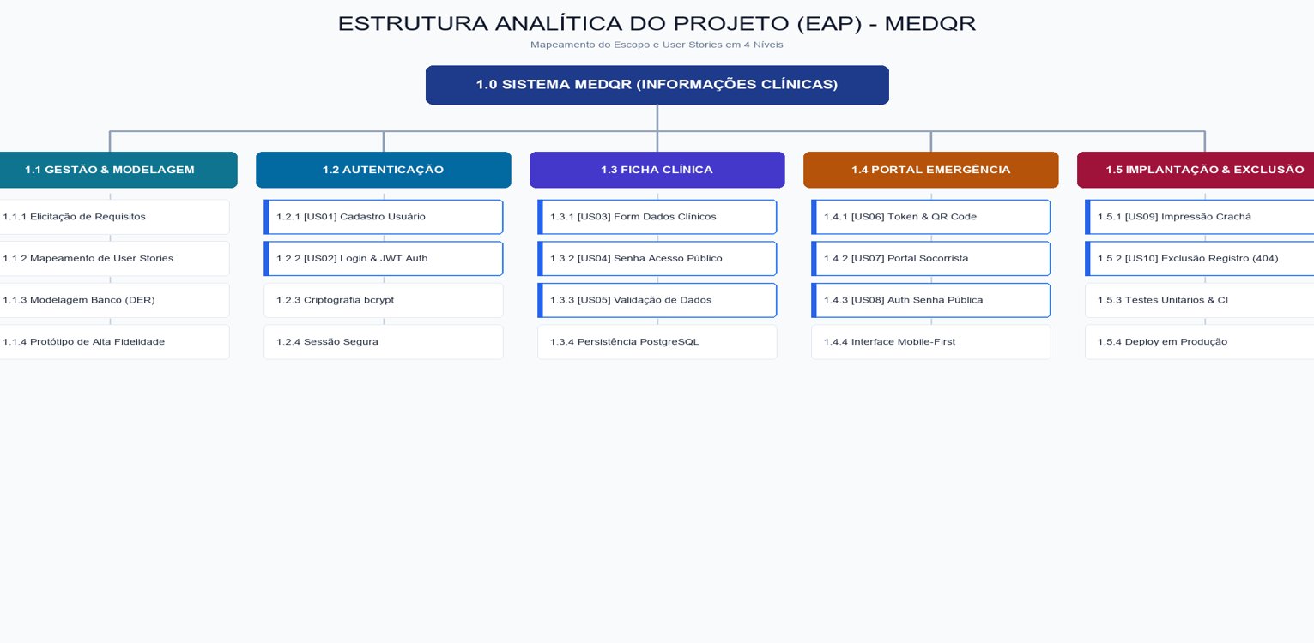

Slide 6
Sprint 1 (data início – data fim) | Sprint 2 (data início – data fim) | Sprint 3 (data início – data fim) | Sprint 4 (data início – data fim) | Sprint 5 (data início – data fim) | Sprint 6 (data início – data fim)
Sprint 1 (11/08 a 24/08/2026): [Fase 1] Elicitação de 10 RFs e 4 RNFs, 10 User Stories, EAP em 4 Níveis, Roadmap, Protótipos Figma, DER do Banco e repositório GitHub. | Sprint 2 (25/08 a 07/09/2026): [Backend Core] Setup API Node.js/Express, Banco PostgreSQL, Criptografia bcrypt e rotas de Autenticação JWT (US01, US02). | Sprint 3 (08/09 a 21/09/2026): [Ficha Médica] Formulário de dados clínicos, validações e cadastro de senha de acesso público (US03, US04, US10). | Sprint 4 (22/09 a 05/10/2026): [QR Code & Emergência] Geração dinâmica de QR Code e portal mobile de emergência protegido por senha pública (US05, US06, US07). | Sprint 5 (06/10 a 19/10/2026): [Impressão & Exclusão] Módulo de impressão de crachá e funcionalidade de exclusão definitiva com status 404 (US08, US09). | Sprint 6 (20/10 a 02/11/2026): [Qualidade & Deploy] Testes unitários/integração, validação em dispositivos móveis, deploy em produção e documentação final.

Slide 7
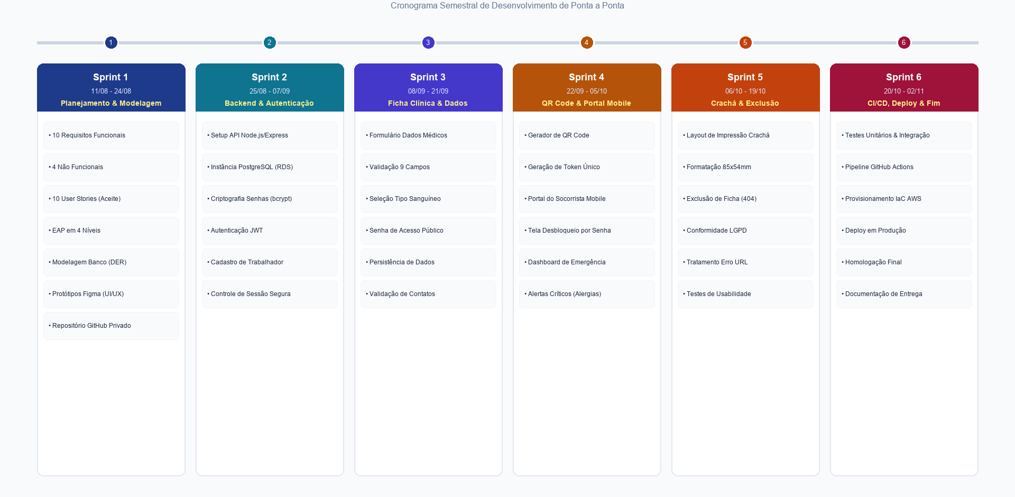

Slide 8
TECNOLOGIAS UTILIZADAS E JUSTIFICATIVAS: • FRONTEND: React.js com Tailwind CSS Justificativa: Reatividade de alta performance, componentização reutilizável e facilidade de estilização Mobile-First (essencial para que socorristas visualizem a tela com clareza em smartphones). • BACKEND: Node.js (TypeScript) com Express.js Justificativa: Ecossistema leve, assíncrono e de alta velocidade para criação de APIs RESTful. Tipagem estática com TypeScript previne erros de tipo e excelente suporte a bibliotecas de criptografia (bcrypt) e QR Code (qrcode). • BANCO DE DADOS: PostgreSQL (AWS RDS) Justificativa: Banco de dados relacional robusto com conformidade total ACID, garantindo integridade referencial estrita entre usuários e fichas médicas por chaves estrangeiras. • ARQUITETURA: Arquitetura em Camadas (Layered Architecture - Controller / Service / Repository) Justificativa: Desacoplamento das regras de negócio em relação à infraestrutura e camada de apresentação, permitindo testabilidade isolada e manutenção facilitada.

Slide 9
Link do Repositório: https://github.com/samuelaiedo/medqr-clinical-system

Slide 10
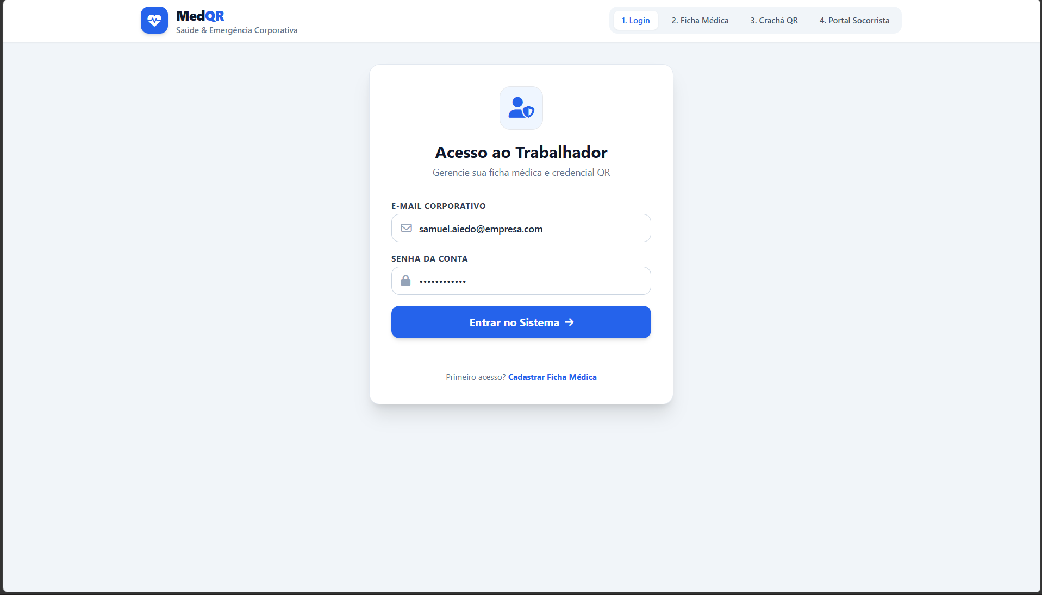
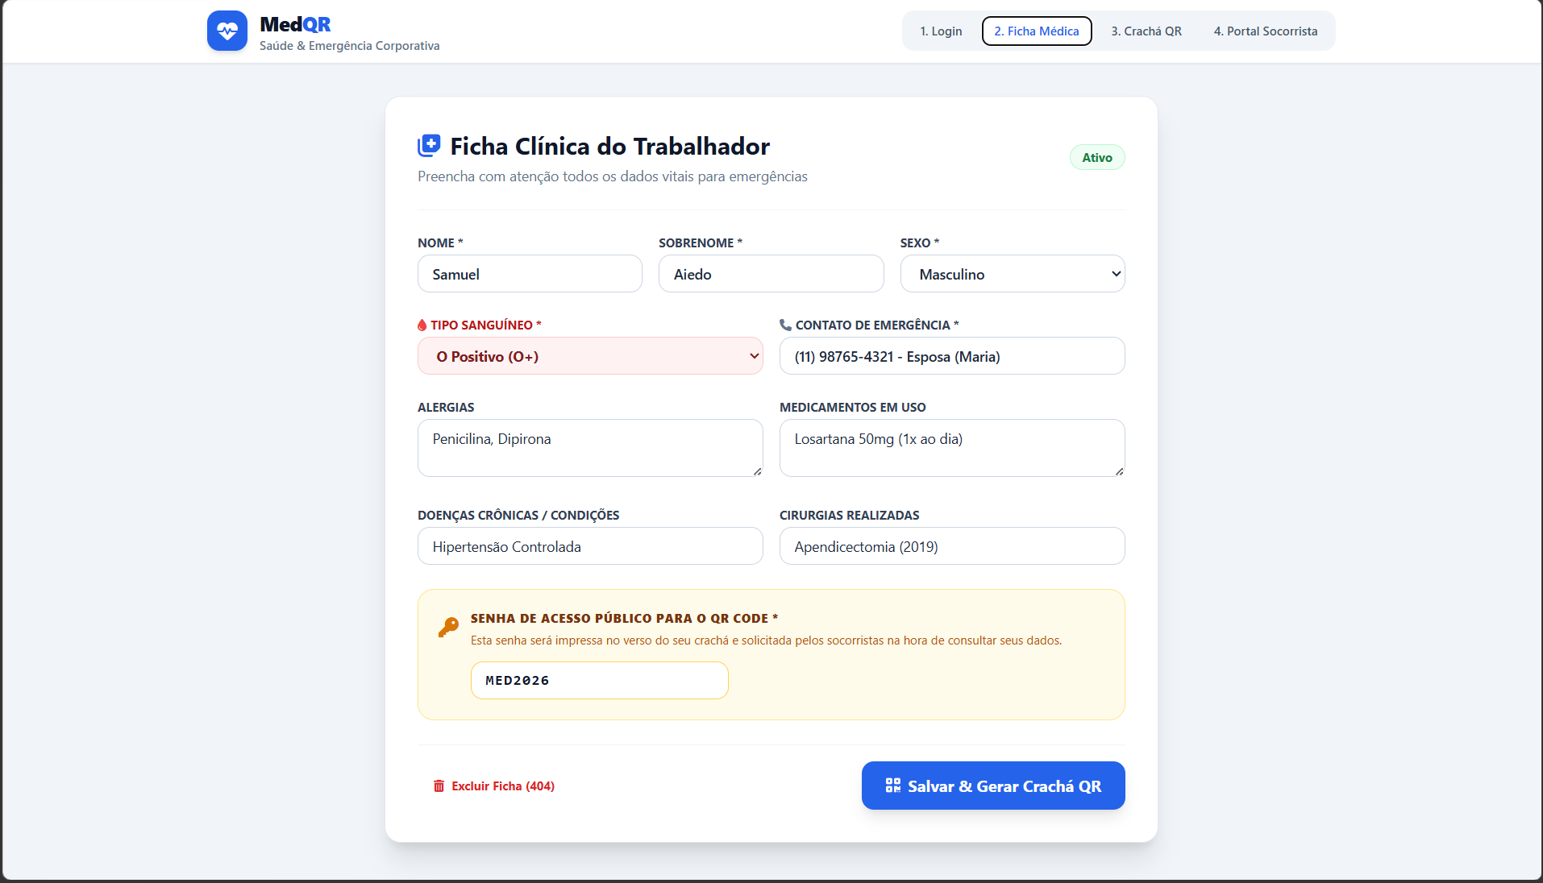
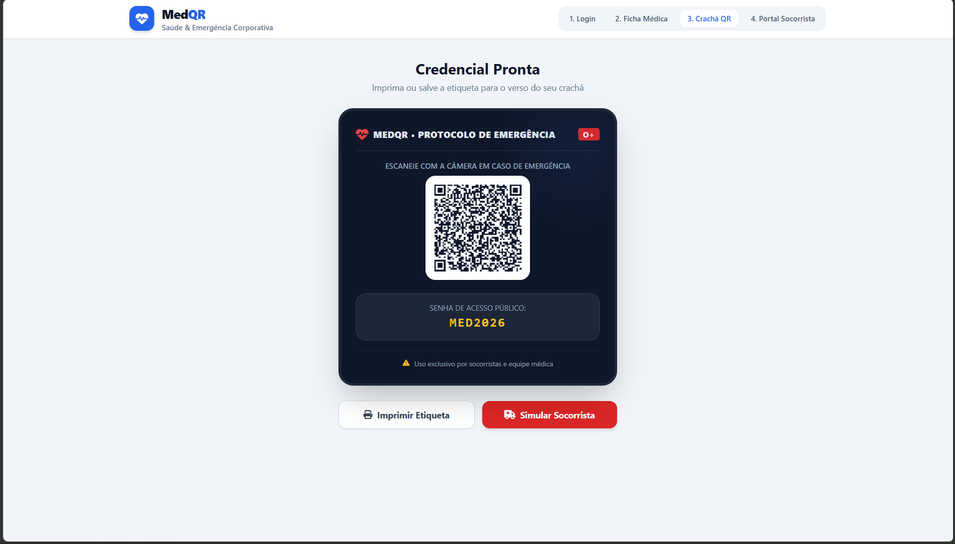
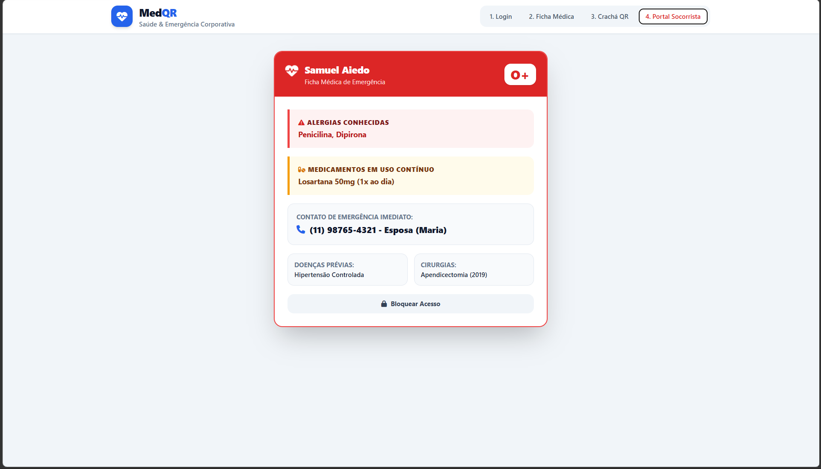

Slide 11
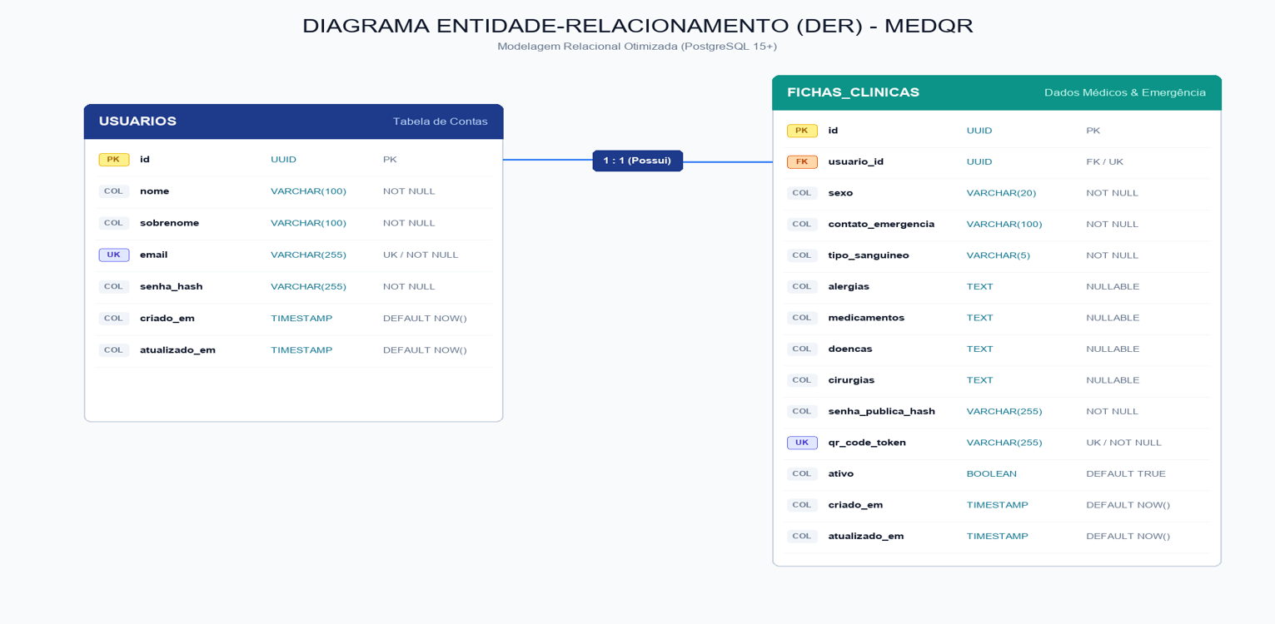

Slide 12
CONCLUSÃO E AUTOAVALIAÇÃO - FASE 1: • APRENDIZADOS: A estruturação analítica através da EAP em 4 níveis e o mapeamento de 10 User Stories com critérios de aceite rigorosos foram vitais para fixar o escopo do projeto, evitando retrabalho nas fases de código. O planejamento de segurança — dividindo a senha da conta e a senha de acesso público — destacou a importância de equilibrar a privacidade de dados de saúde (LGPD) com a velocidade necessária para atendimento emergencial. • DIFICULDADES ENCONTRADAS: O principal desafio esteve em conceber um fluxo de liberação pública seguro que não embute a senha na URL do QR Code, solucionado pela impressão física da senha no crachá e validação na tela mobile de socorristas. • AUTOAVALIAÇÃO: Muito bom. Todas as metas da Fase 1 foram rigorosamente cumpridas: 10 RFs e 4 RNFs, 10 User Stories detalhadas, EAP gráfica de 4 níveis, Roadmap de 6 Sprints com prazos, protótipos de alta fidelidade e modelagem DER completa.

